Slide 1




组会汇报
汇报人：钟郑健

Slide 2


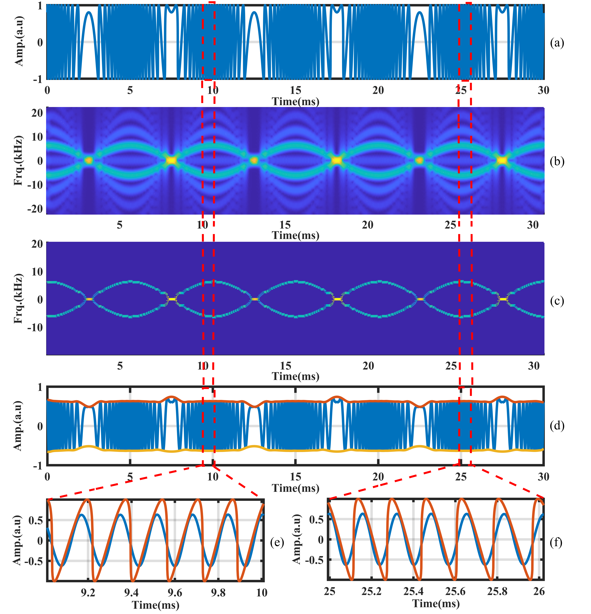

判断方向困难

Slide 3
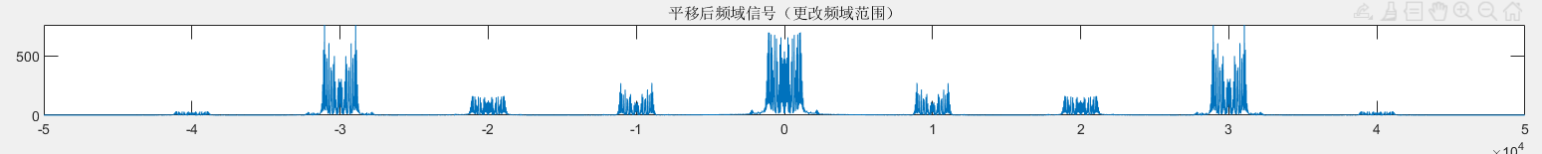
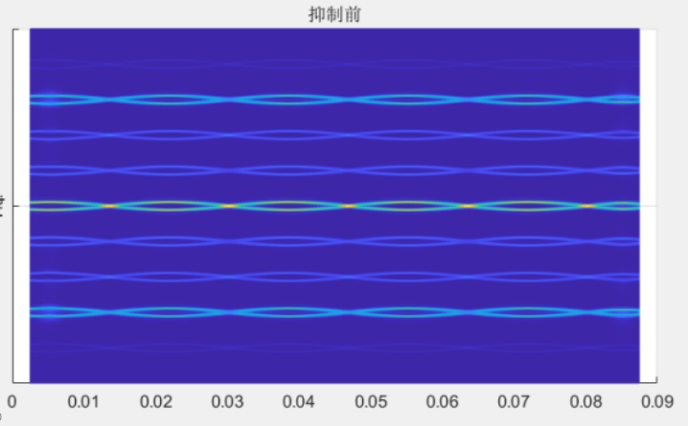
谱处理方向判断 解决方案1：调制

Slide 4
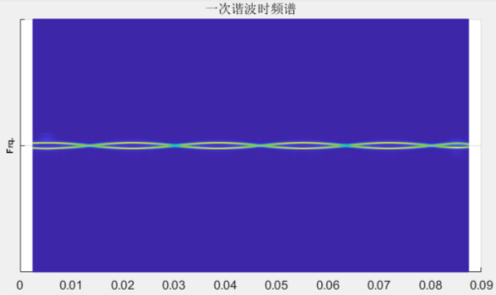
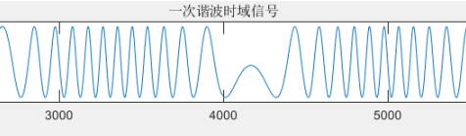
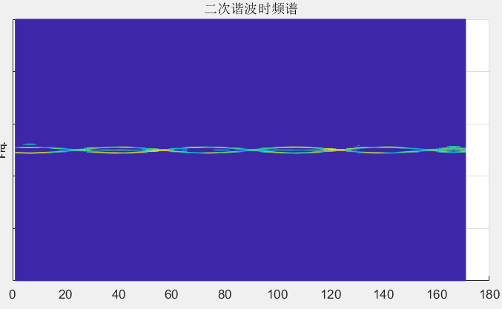
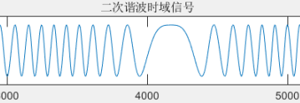

Slide 5
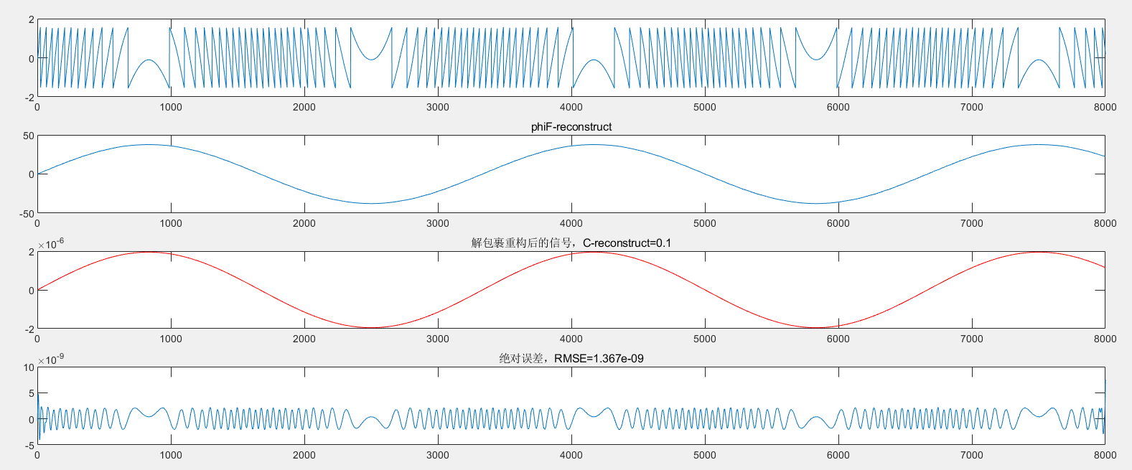
与直接从频域上操作效果相同

Slide 6
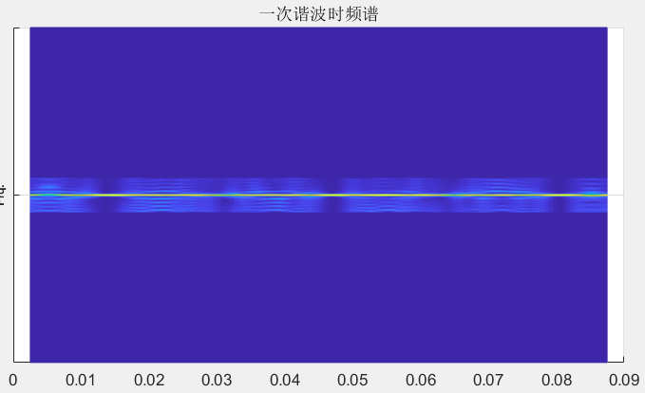
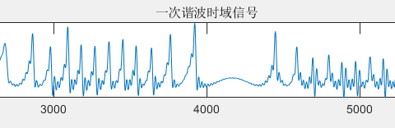
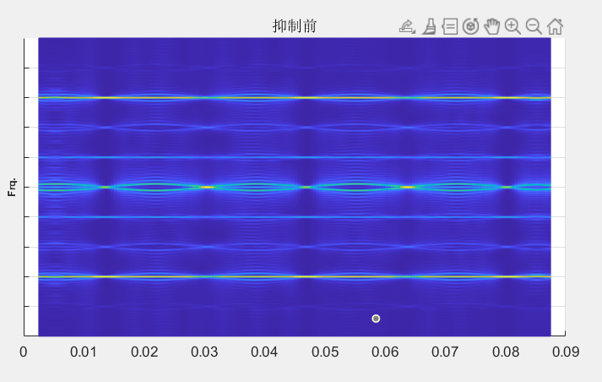
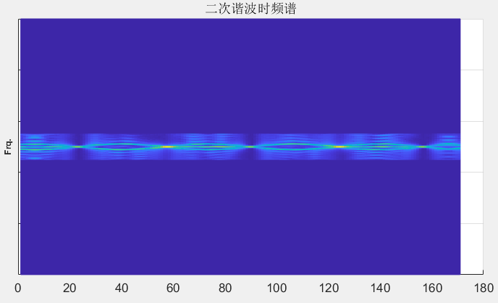
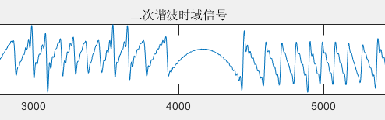
当 C 增大
（1）C值引入的能量成分
（2）直流分量
（3）调制频率处有很大的能量成分

Slide 7
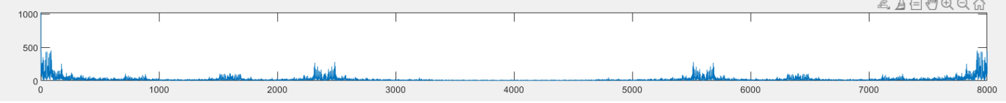
解决方案
（1）去能量（调制频率处）
（2）降C
（3）去直流

Slide 8
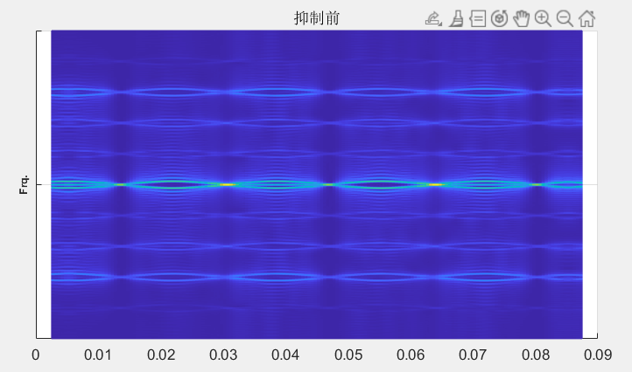
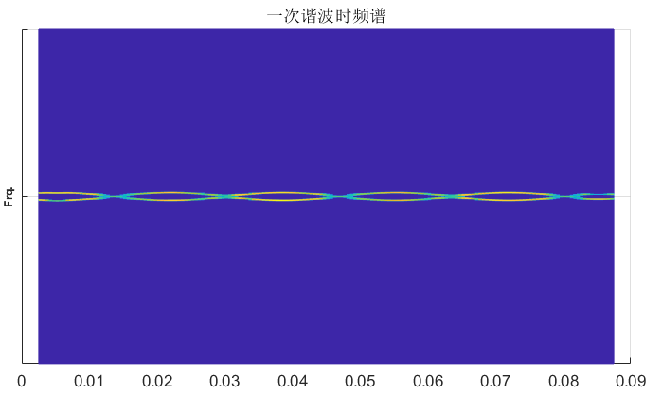
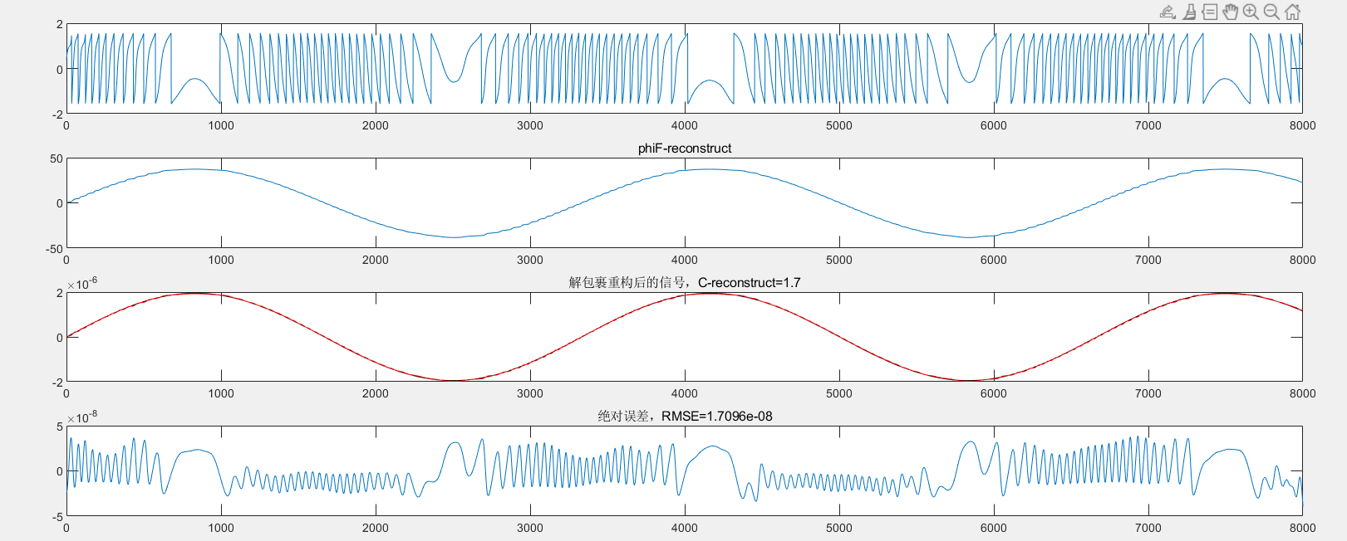
（1）去能量（调制频率处） + 降C (C=1.7)
Notes:
C=0
原先的做法 误差大概是15nm左右

Slide 9
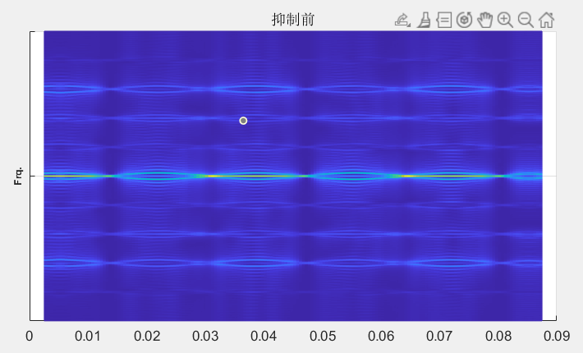
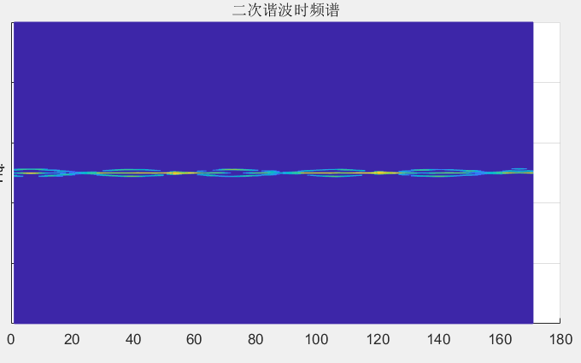
（2）去直流
Notes:
去直流来扩大降C的使用范围可能会有点问题，因为发现如图，二次谐波位置引入的直流分量甚至比主频还要大，而之前研究的去直流的方法都需要提前知道方向信息（二次包络去直流失效），这样的条件是不适于用降C的

Slide 10
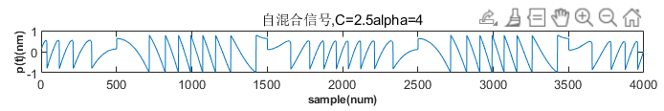
(之前工作1)
（1）以翻转点为分割，所有段去直流，但是仅频域去直流有效✔
（2）以翻转点为分割, 仅去上条纹【失效】
（3）以翻转点为分割，去上条纹+驼峰区【失效】
（4）以导数信号作为条纹判断的依据，每个条纹区间都减去其平均值【失效】
（5）保留驼峰区不动，上下条纹均去直流，时域、频域去直流均有效✔
（6）二次包络去直流，有效✔

Slide 11
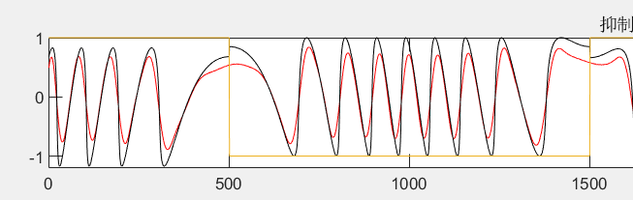
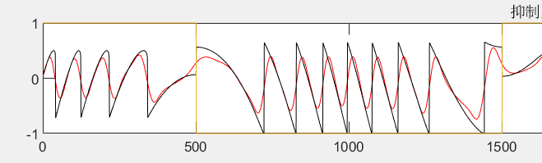
(之前工作2)
C=0.8，error = 9nm
C=2.8,error=66nm
 | RMSE(BEFORE)(NM) | RMSE(AFTER)(NM)
C=2 | 30 | 15
C=2.5 | 50 | 19
C=3 | 80 | 25
C=3.5 | 失效 | 55
C=4 | 失效 | 56

Slide 12
谱处理方向判断 解决方案2：神经网络
数据集
输入：归一化点数条纹
标签：上条纹 1 驼峰区 0
下条纹-1
样本数：154119*1001
三层神经网络（分类网络）
全连接层数: 3
第一层大小: 10
第二层大小: 10
第三层大小: 10
激活函数: ReLU
训练
交叉验证：五折
训练时间：968.78秒
预测速度：~21000 obs/sec
（每秒能完成的预测数）
准确度(验证):100.0%

Slide 13
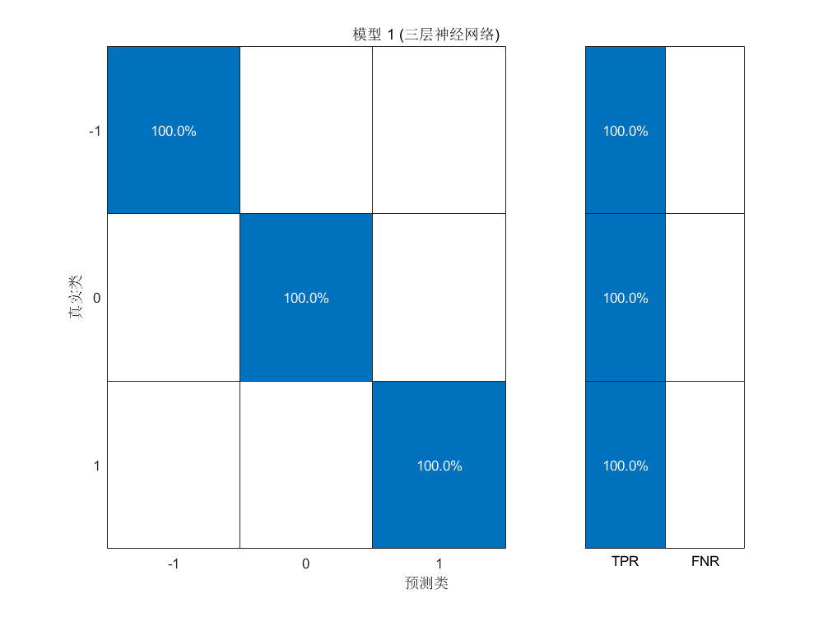
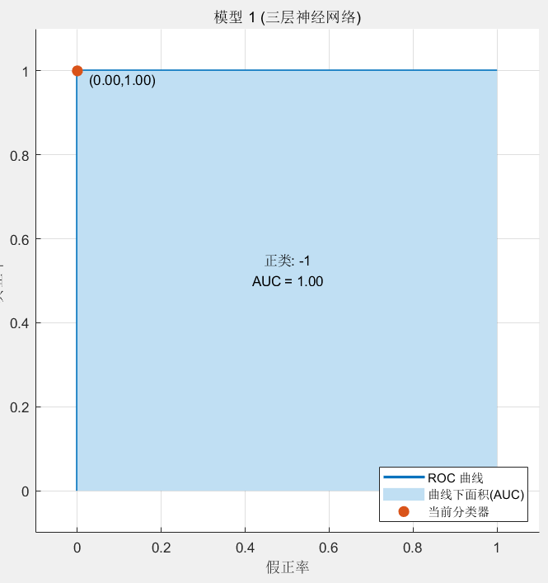
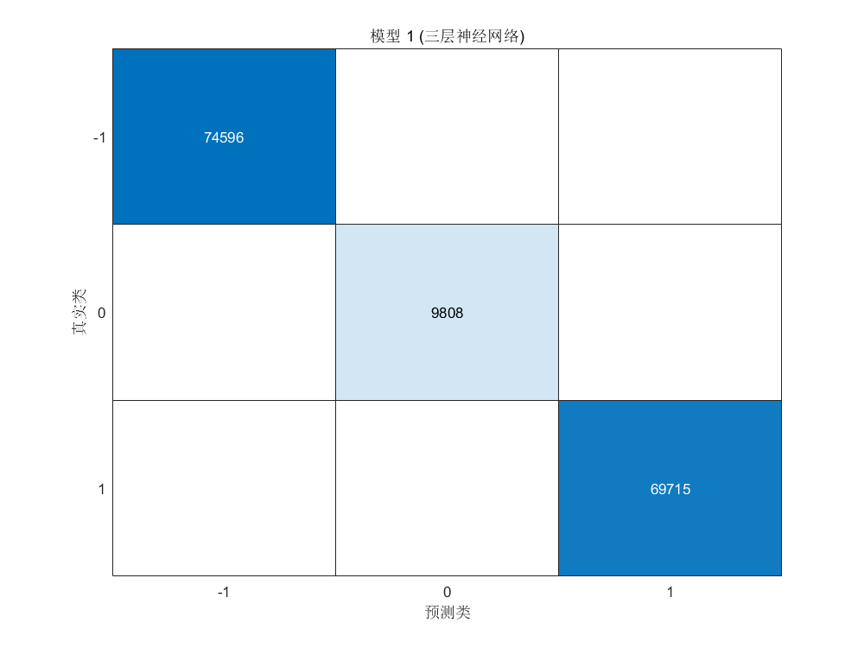
混淆矩阵
ROC曲线

Slide 14
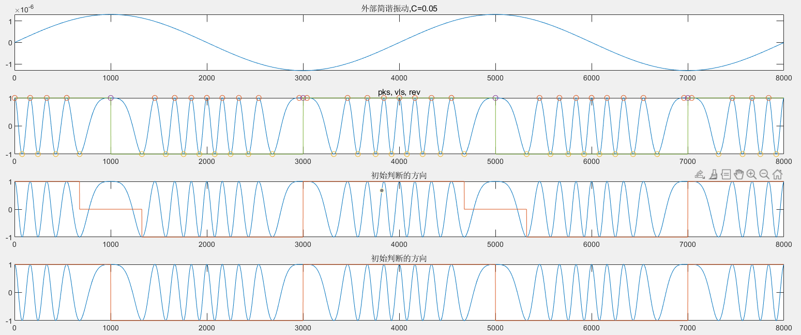
仿真结果验证（1）C=0.05
标 结果

Slide 15
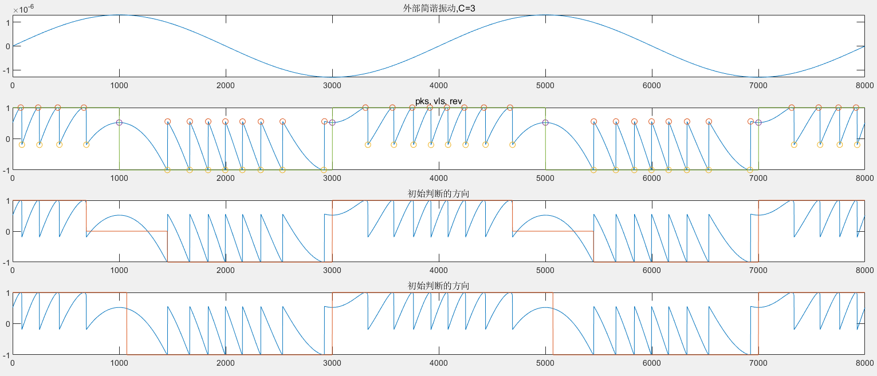
仿真结果验证（2）C=3
标 结果

Slide 16
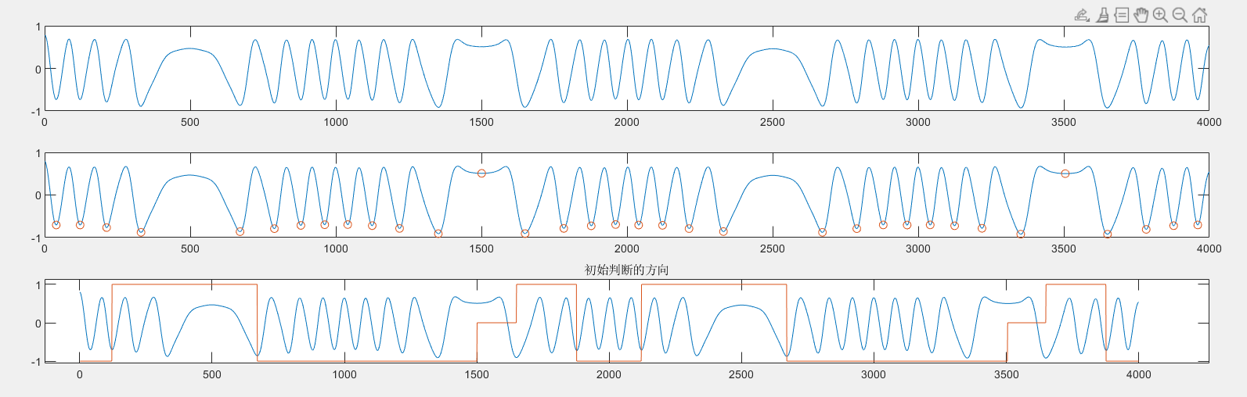
仿真结果验证（3）C=0
标 结果

Slide 17
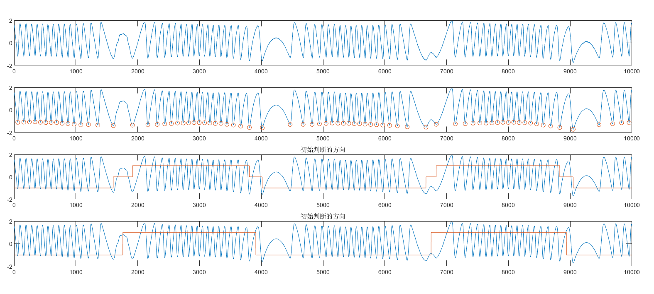
实验结果验证（1）

Slide 18
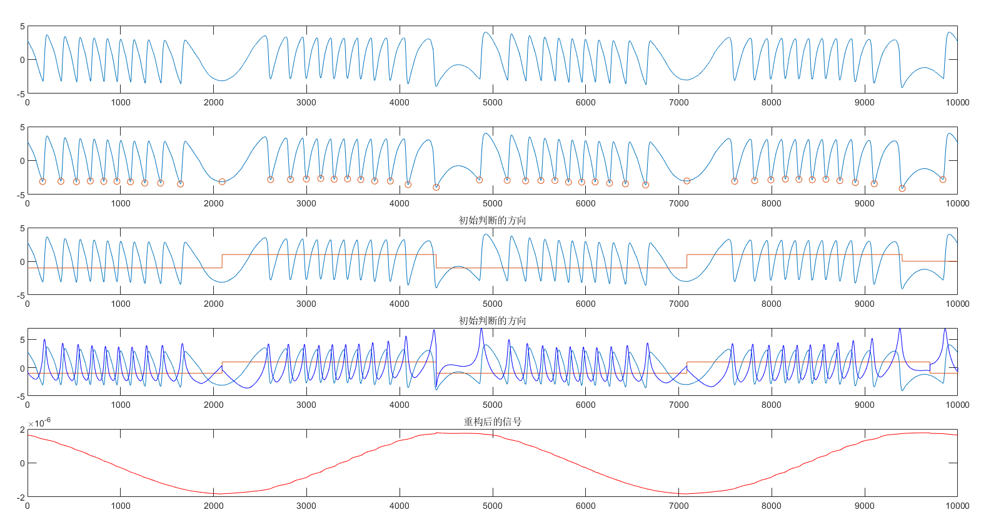
实验结果验证（2）

Slide 19
后续安排
（1）完善方向判断神经网络
（需要重新建库）（网络结构优化）
（2）新网络：同步测C 与 测方向
（回归网络，能得到C值随时间变化的曲线 以及 正确的方向信息）

Slide 20
谢谢观看
THANK YOU

